Slide 1
Overordnet tema for perioden: Januar - Mars SPRÅK OG SPRÅKGLEDE
Månedsbrev for mars, Blåklokke
Hovedmål:
Følge med på barnas kommunikasjon og språk og fange opp og støtte barn som har ulike former for kommunikasjonsvansker, som er lite språklig aktive eller som har sen språkutvikling (Årsplan s. 21
Sosiale mål:
De ansatte i barnehagen skal være bevisste rollemodeller som viser respekt for og anerkjenner hvert enkelt barn og sine kollegaer. Som rollemodeller skal de ansatte jobbe for å fremheve positiv språkbruk og positiv atferd (Handlingsplan for trygt og godt psykososialt barnehagemiljø i Våland-Barnehagene, 2021, s. )
Evaluering av februar:
Februar fløy av sted med mange høydepunkter. Vi startet med å feire samenes dag, hvor ungene fra alle avdelinger samlet seg. De lærte litt om samisk kultur, lyttet til "Bæ, bæ lille lam" på samisk og en "Blime!"-sang. Etterpå gikk vi og spiste Bidos, en tradisjonell samisk rett, og prøvde oss på Gahkku, et samisk brød.
Karnevalet var kjempegøy! De eldste hadde en samling hvor vi sang og danset en masse. Vi avsluttet med et karnevalstog gjennom bygget, og spilte på instrumentene vi hadde laget. Til slutt hadde vi det vi kaller kattaisekken, og der fant ungene penger til å kjøpe alt fra pølser til såpebobler og klistremerker.

Slide 2
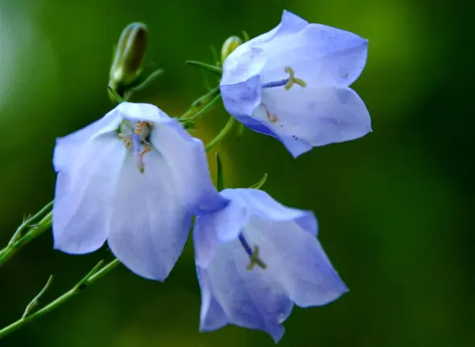
Måneden som kommer: I mars feirer vi barnehagedagen, og temaet er i år "mitt sted". Gjennom denne dagen ønsker vi å vise frem hvordan vi i barnehagen, sammen med de ansatte, er engasjerte i å lære barna om den lokale kulturarven de er en del av.
Vi kommer også til å dykke ned i påskens tradisjoner med en rekke hyggelige aktiviteter. For eksempel skal vi kose oss med en påskefrokost der foreldrene også får være med. Og så skal vi få et spennende besøk av påsketuristen fra St. Petri kirken, som bringer med seg en gul sekk som skjuler påskens skatter.
Viktige datoer: Uke 10. – Daniel på skole
12. Barnehagedagen
21. Påskefrokost 0800 – 09.30
21. Påsketuristen kl. 11.00 2. april er det planleggingsdag,
da er barnehagen stengt

